Slide 1
Proof of concept
Gruppe 2
29.06.2015
<Foliennummer>

Slide 2
Gliederung
Konzeptänderungen & -erweiterungen
Prototypen
Labyrinth
Netzwerk
Kampfsystem
Game Master
<Foliennummer>
Notes:
<Foliennummer>

Slide 3
Konzeptänderungen & -erweiterungen
Stärkere Unterscheidung zwischen Spieler/Game Master
Game Master ist dem Spieler kräftemäßig unterlegen
Mehr Fokus auf Taktik und Nutzung der Game Master exklusiven Fähigkeiten wie Wände verschieben oder Gegner spawnen
Ausarbeitung des Kampfsystems
Unterschiedliche Strategien führen zum Sieg
<Foliennummer>

Slide 4
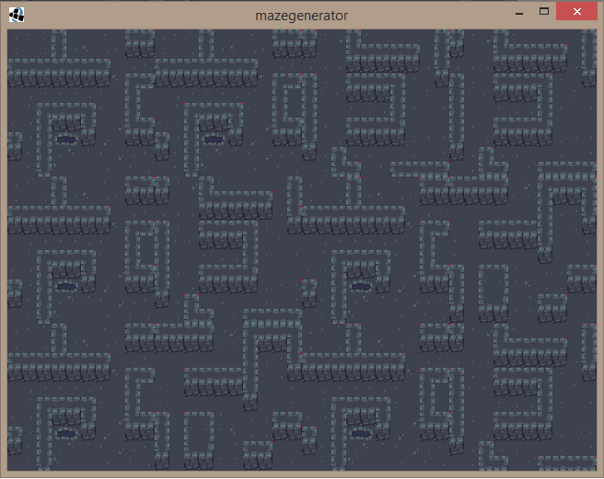
Prototyp: Labyrinth
Generiert zufällig Labyrinthe aus vorgefertigten Teilen
Erzeugt mit Tiled, Speicherung als TileMap (.tmx)
Platzierung von Startpunkten und Schatzkammer derzeit statisch
(noch) keine Begrenzung
<Foliennummer>

Slide 5
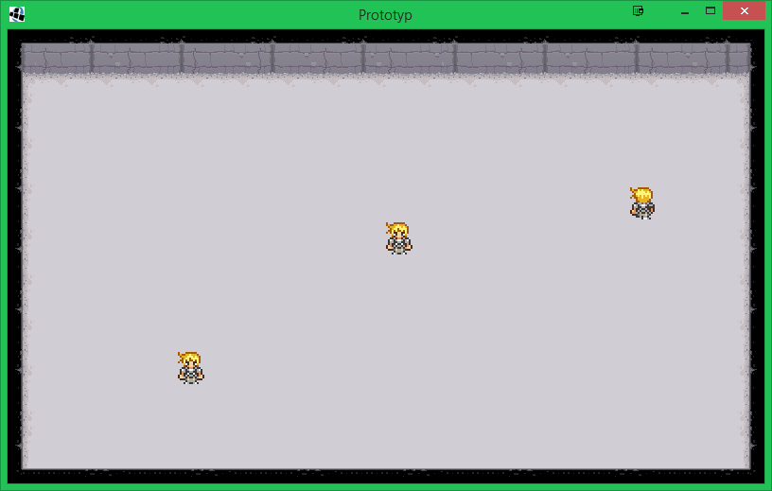
Prototyp: NETZWERK
Server-Client-Struktur, Server überträgt die Positionen der einzelnen Spieler
nutzt KryoNet
Erweiterungen:
UDP statt TCP
Animationen der Spieler übertragen
automatischer Server-Finder
Disconnect-Handling
Player Collision (-> Kampfsystem)
<Foliennummer>

Slide 6
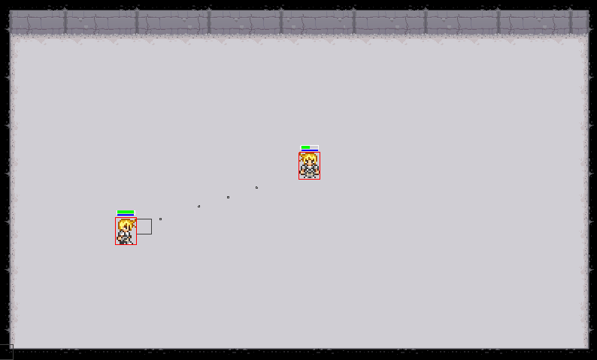
Prototyp: Kampfsystem
Kollisionsabfrage durch Schadensbereiche
Geschosse werden mittels Pooling recycelt
Bisherige Implementierung
Status der Spieler
Nahkampfwaffe
Fernkampfwaffe
<Foliennummer>

Slide 7
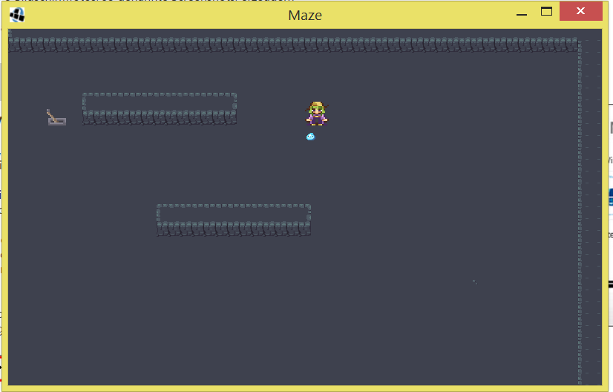
Prototyp: Game Master
Fähigkeiten vom Game Master
Wände bewegen
Durch Wände gehen
Monster erzeugen
<Foliennummer>

Slide 8
Danke für eure Aufmerksamkeit!
<Foliennummer>

